Slide 1
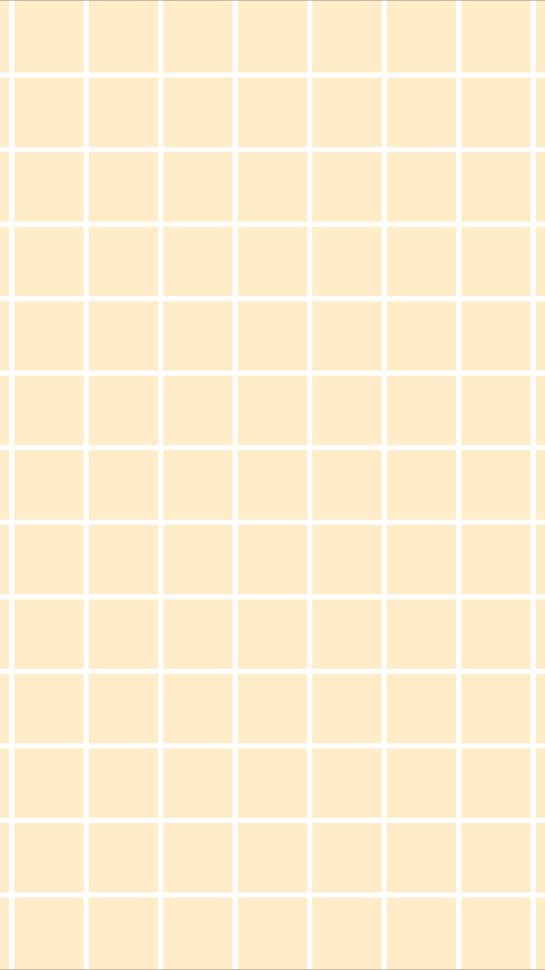
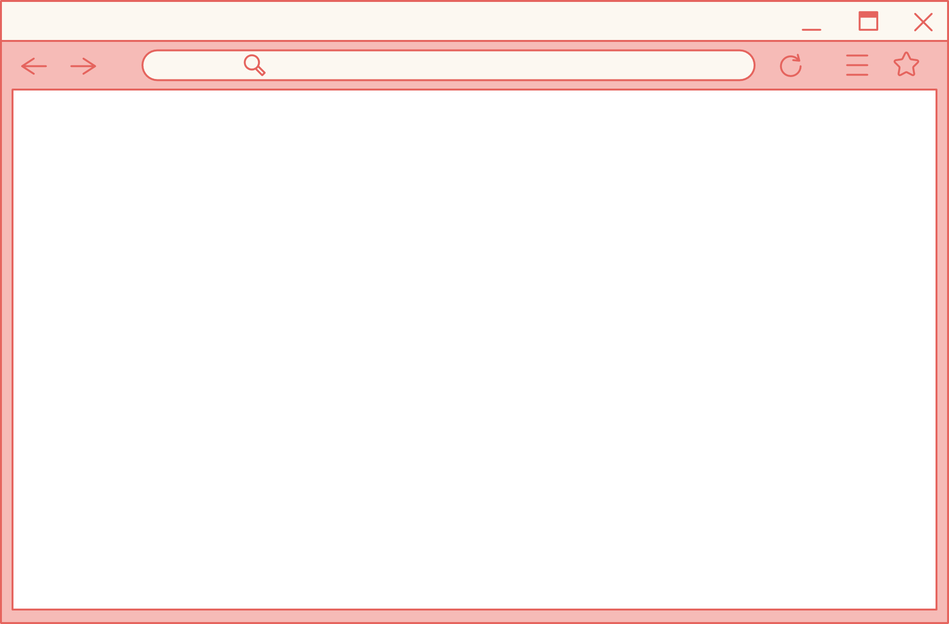

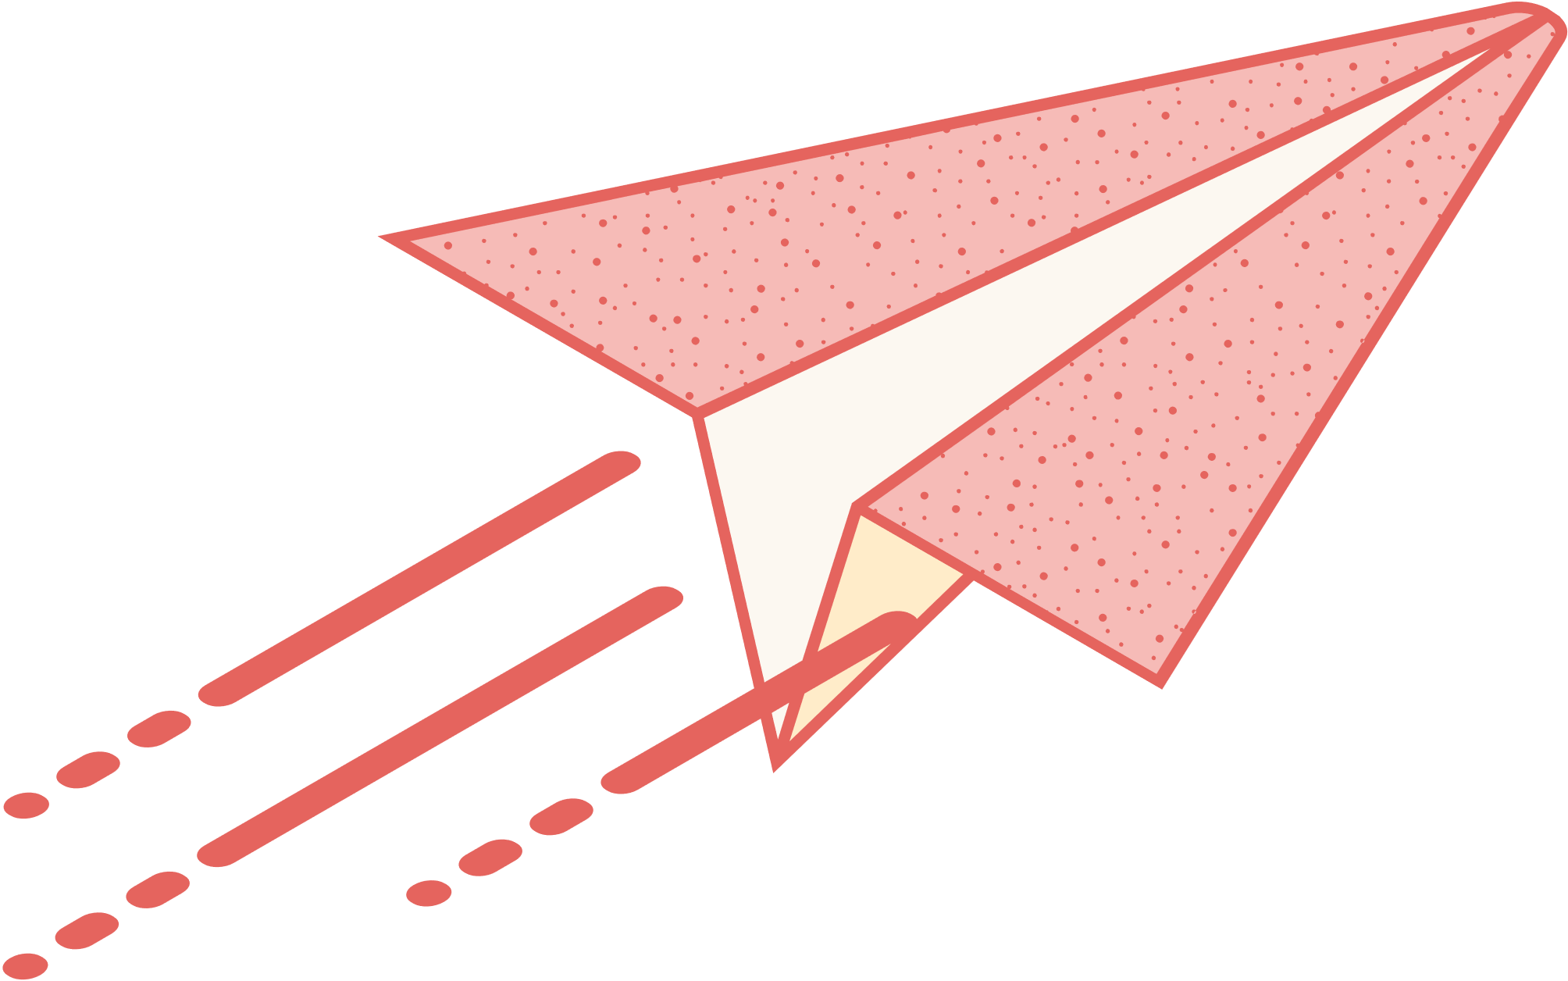

Trí tuệ nhân tạo
Nhóm 2
Đề tài: Tìm hiểu thuật toán KNN và ứng dụng gợi ý xem phim

Slide 2
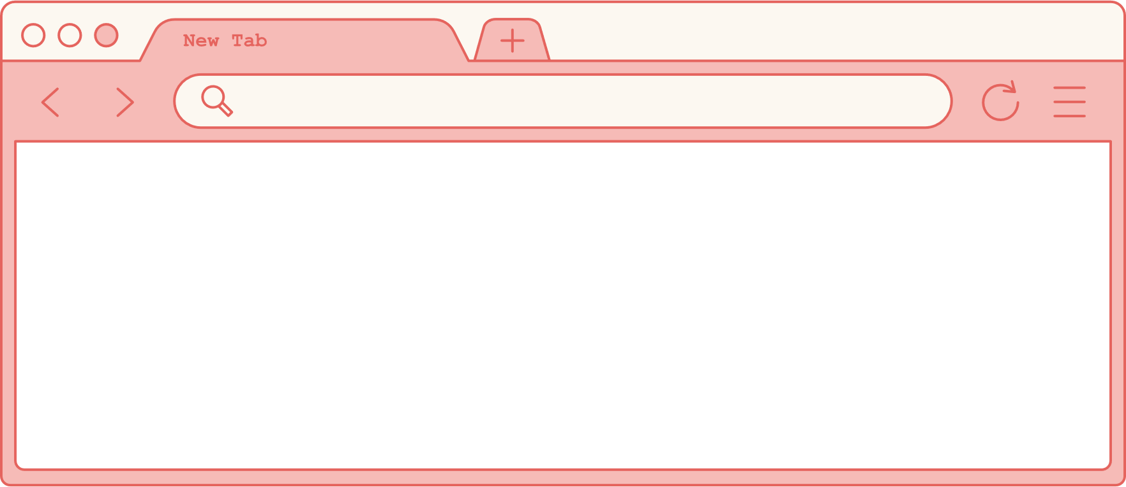


Thành viên nhóm
Nguyễn Thu Chang
Lê Thế Cường
Trần Văn Cường
Nguyễn Văn Đại
Quay lại Trang Mục lục

Slide 3

Mục lục
Một số thuật toán Machine Learning
Xây dựng ứng dụng và kết quả thực nghiệm

Slide 4


Một số thuật toán Machine Learning

Slide 5
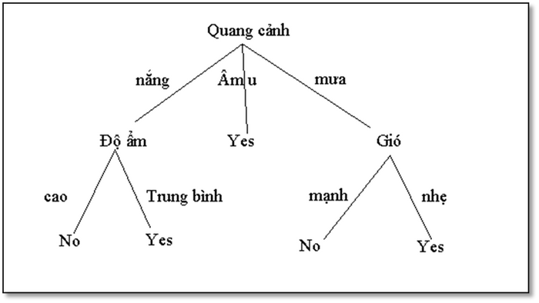
Thuật toán Cây quyết định (Decision Trees)
Đây là một trong những thuật toán phổ biến nhất được sử dụng hiện nay. Cây quyết định là thuật toán học có giám sát, dùng để phân loại các vấn đề. Thuật toán có thể thực hiện cho cả biến phân loại và biến liên tục. Trong thuật toán này, ta chia dữ liệu thành 2 hoặc nhiều lớp dựa trên phân loại theo các thuộc tính/biến quan trọng.
Ưu điểm
Mô hình sinh ra các quy tắc dễ hiểu cho người đọc,
Dữ liệu đầu vào có thể là là dữ liệu missing, không cần chuẩn hóa hoặc tạo biến giả.
Có thể làm việc với cả dữ liệu số và dữ liệu phân loại.
Có thể xác thực mô hình bằng cách sử dụng các kiểm tra thống kê.
- Có khả năng là việc với dữ liệu lớn.
Nhược điểm
Mô hình cây quyết định phụ thuộc rất lớn vào dữ liệu. Thậm chí, với một sự thay đổi nhỏ trong bộ dữ liệu, cấu trúc mô hình cây quyết định có thể thay đổi hoàn toàn.
Cây quyết định hay gặp vấn đề overfitting.

Slide 6
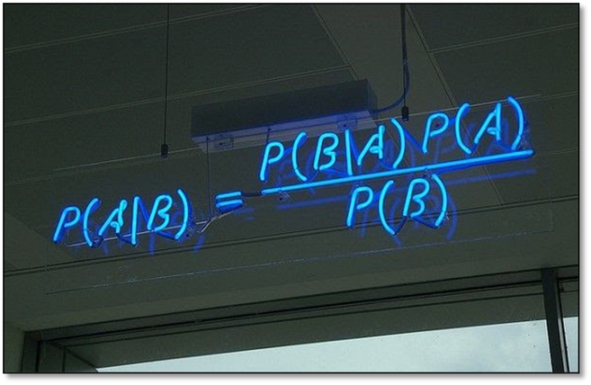
Phân loại Bayes (Naive Bayes)
Thuật toán phân loại Naive Bayes là một nhóm các phân loại xác suất đơn giản dựa trên định lý Bayes giả định về việc độc lập giữa các thuộc tính. Ngay cả khi, các thuộc tính này có sự tương quan với nhau thì phương pháp này vẫn xem các thuộc tính là độc lập với nhau.
Ưu điểm
Giả định độc lập: hoạt động tốt cho nhiều bài toán/miền dữ liệu và ứng dụng.
Cho phép kết hợp tri thức tiền nghiệm (prior knowledge) và dữ liệu quan sát được (observed data).
Huấn luyện mô hình (ước lượng tham số) dễ và nhanh.
Nhược điểm
Giả định độc lập (ưu điểm cũng chính là nhược điểm): hầu hết các trường hợp thực tế
Mô hình không được huấn luyện bằng phương pháp tối ưu mạnh và chặt chẽ. Tham số của mô hình là các ước lượng xác suất điều kiện đơn lẻ. Không tính đến sự tương tác giữa các ước lượng này.

Slide 7
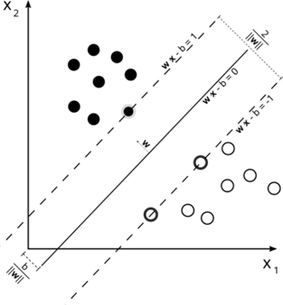
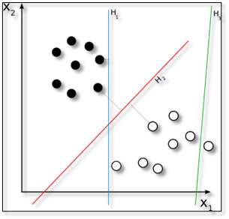
Thuật toán SVM (Support Vector Machine)
SVM là phương pháp phân loại trong đó dữ liệu thô của bạn sẽ được biểu diễn trên không gian n chiều (n-số thuộc tính). Thông qua không gì biểu diễn diễn dự liệu đó, ta có thể thực hiện phân loại dữ liệu.
Ưu điểm
Xử lý trên không gian số chiều cao: áp dụng cho các bài toán phân loại văn bản và phân tích quan điểm nơi chiều có thể cực kỳ lớn.
Tiết kiệm bộ nhớ
Tính linh hoạt - phân lớp thường là phi tuyến tính.
Nhược điểm
Mô hình cây quyết định phụ thuộc rất lớn vào dữ liệu.
Cây quyết định hay gặp vấn đề overfitting.

Slide 8
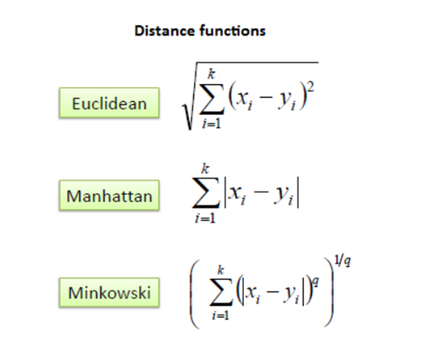
Thuật toán KNN (K-nearest-neighbors)
K-nearest neighbors là thuật toán học máy có giám sát, đơn giản và dễ triển khai. Thường được dùng trong các bài toán phân loại và hồi quy.
Ý tưởng của KNN: Thuật toán KNN cho rằng dữ liệu tương quan nhau sẽ tồn tại gần nhau tròn một không gian, từ đó công việc của chúng ta là sẽ tìm k điểm gần với dữ liệu cần kiểm tra nhất. Việc tìm khoảng cách giữa hai điểm cũng có nhiều công thức có thể sử dụng tùy trường hợp mà ta lựa chọn cho phù hợp. Đây là 3 cách cơ bản để tính khoảng cách 2 điểm dữ liệu x, y có k thuộc tính:

Slide 9
Thuật toán KNN (K-nearest-neighbors)
Ưu điểm
Là một thuật toán đơn giản để hiểu và giải thích.
Rất hữu ích cho dữ liệu phi tuyến vì không có giả định về dữ liệu trong thuật toán này.
Là một thuật toán linh hoạt vì chúng ta có thể sử dụng nó để phân loại cũng như hồi quy.
Nhược điểm
Về mặt tính toán, nó là một thuật toán hơi tốn kém vì nó lưu trữ tất cả các dữ liệu huấn luyện.
Yêu cầu bộ nhớ lưu trữ cao so với các thuật toán học có giám sát khác.
Dự đoán chậm trong trường hợp N lớn.
Rất nhạy cảm với quy mô dữ liệu cũng như các tính năng không liên quan.
Các ứng dụng của KNN
Hệ thống ngân hàng: KNN có thể được sử dụng trong hệ thống ngân hàng để dự đoán một cá nhân có phù hợp để phê duyệt khoản vay không?
Tính toán xếp hạng tín dụng: Các thuật toán KNN có thể được sử dụng để xếp hạng tín dụng của một cá nhân bằng cách so sánh với những người có đặc điểm tương tự .
Chính trị: Với sự trợ giúp của thuật toán KN, chúng ta có thể phân loại cử tri tiềm năng thành nhiều lớp khác nhau như “Sẽ bỏ phiếu”, “Sẽ không bỏ phiếu”, “Sẽ bỏ phiếu cho Đảng ‘Đại hội’,” Sẽ bỏ phiếu cho Đảng ‘BJP’.
Các lĩnh vực khác mà thuật toán KNN có thể được sử dụng là nhận dạng giọng nói, phát hiện chữ viết tay, nhận dạng hình ảnh và nhận dạng video.

Slide 10
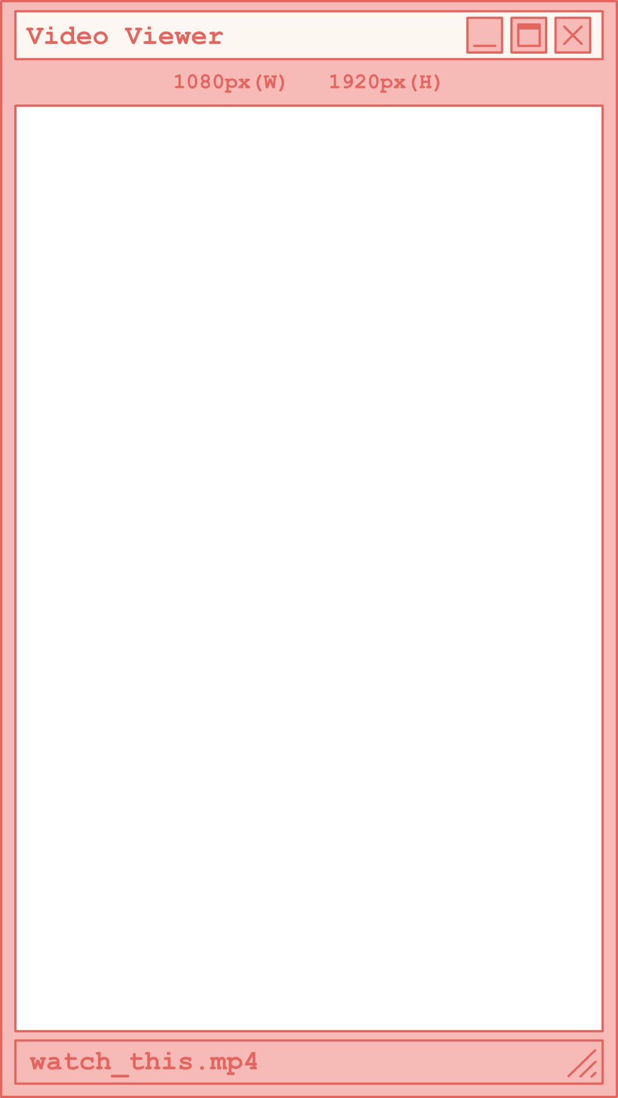

2
Xây dựng ứng dụng kết quả thực nghiệm

Slide 11
Thuật toán áp dụng
Xây dựng Rating Matrix từ giữ liệu giao dịch
Giả sử cần đưa ra khuyến nghị cho khách hàng Ui: Tìm ra k khách hàng GIỐNG với Ui nhất, dựa trên Rating Matrix
Dựa vào các Rate Values của k người xem tìm được, ước lượng các giá trị Rate còn thiếu của người xem Ui, các giá trị mới tính được gọi là Rate giả.
Sắp xếp các giá trị Rate giả của Ui và đưa khuyến nghị cho Ui

Slide 12
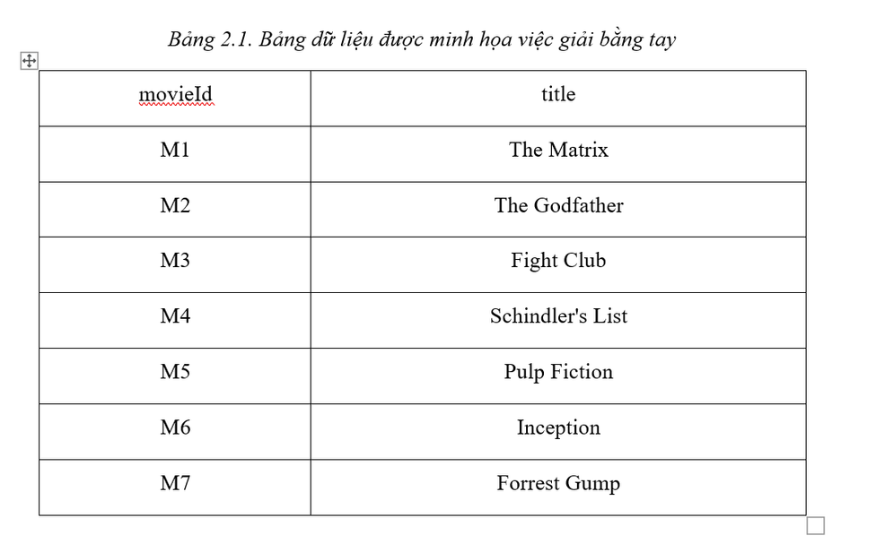
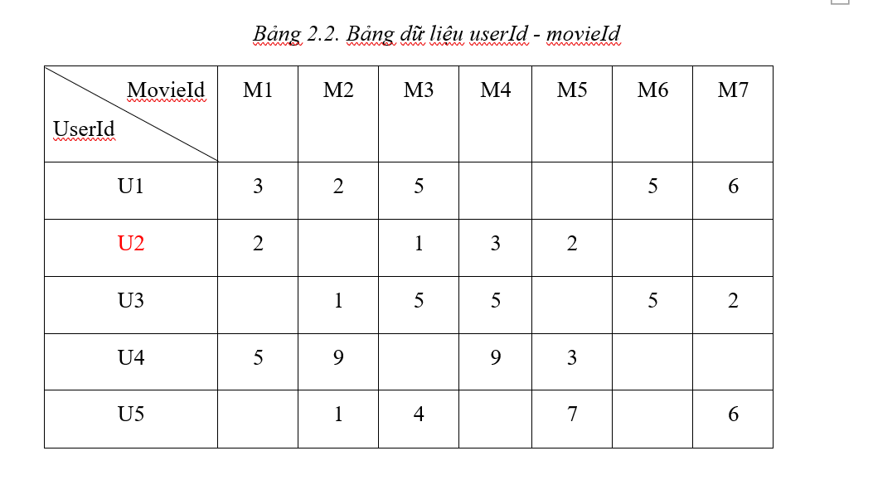
Ví dụ:Từ 2 bảng dữ liệu trên đưa ra gợi ý phù hợp cho User 2

Slide 13
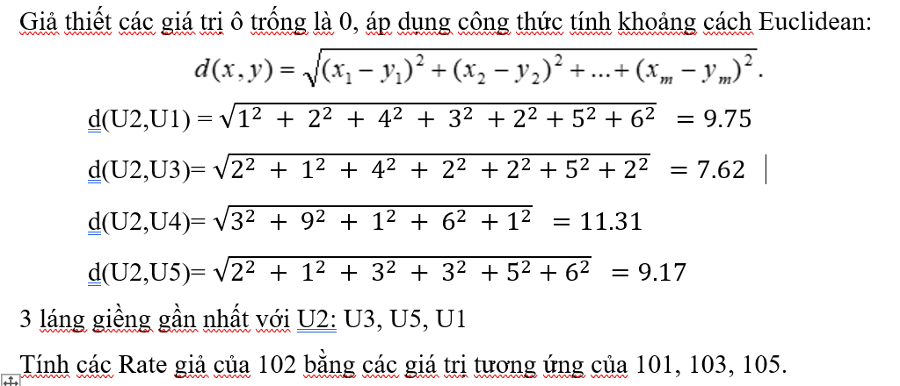
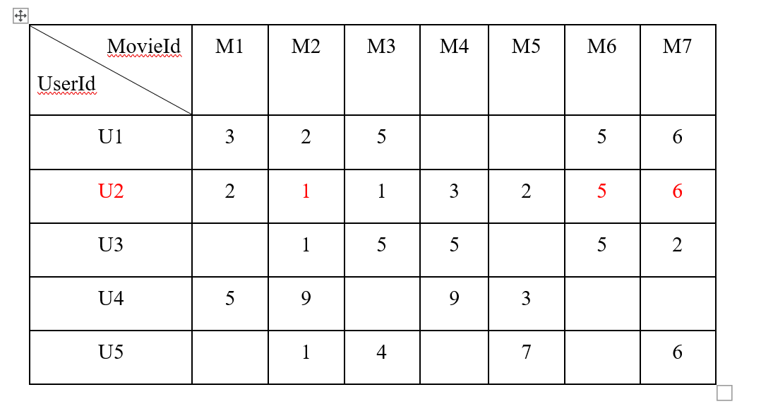
Đưa ra khuyến nghị cho M2 theo thứ tự M7,M6,M2

Slide 14
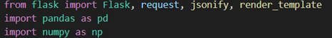

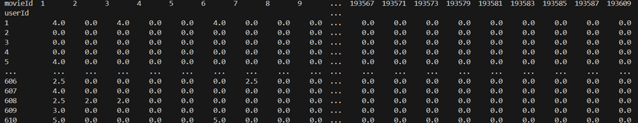
Cài đặt thuật toán
Bước 1: Khai báo các thư viện cần thiết
Bước 2: Tạo hàm đọc dữ liệu vào từ file csv
Chuyển đổi 2 file là ratings.csv và movies.csv thành các DataFrame và chuẩn hóa kiểu dữ liệu để thuận tiện cho việc tính khoảng cách.

Slide 15
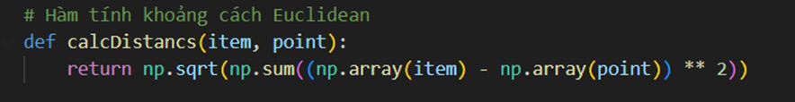
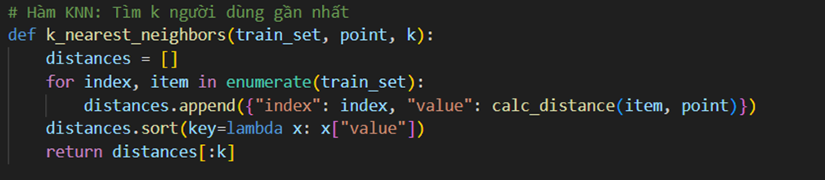
Cài đặt thuật toán
Bước 3: Xây dựng hàm tính khoảng cách
Bước 4: Xây dựng hàm tìm k điểm dữ liệu gần nhất

Slide 16
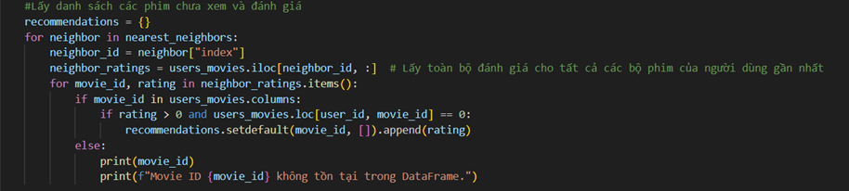
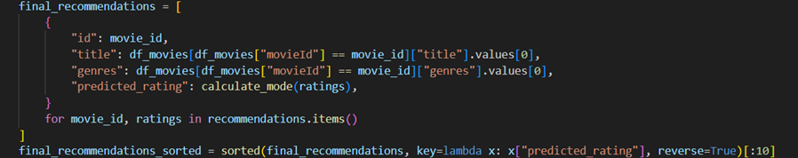
Cài đặt thuật toán
Bước 5: Xây dựng code tìm danh sách các bộ phim người dùng hiện tại chưa xem và đánh giá của k người dùng gần nhất
Bước 6: Từ danh sách các bộ phim gợi ý, chọn ra 10 bộ phim có rate giả cao nhất

Slide 17
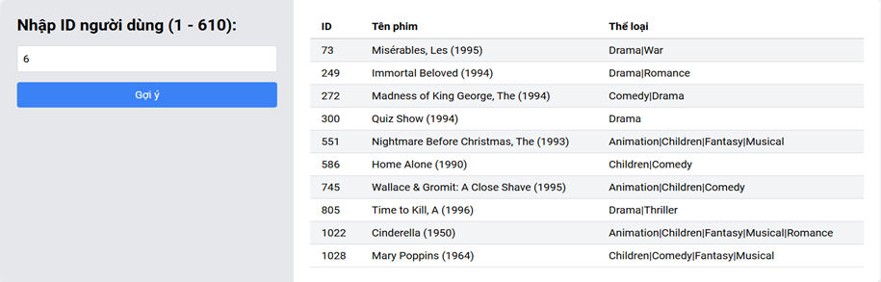
Kết quả đạt được

Slide 18
Kết luận
1. Kết quả đạt được
- Sự hiểu biết về thuật toán KNN cơ bản tương đối tốt.
- Hiểu biết thêm về AI, ứng dụng của của Machine Learning vào đời sống công nghệ hiện đại.
- Làm quen ngôn ngữ lập trình Python
- Áp dụng được kiến thức đã học vào bài toán thực tiễn (ứng dụng gợi ý phim)
2. Hạn chế
- Thuật toán KNN còn phụ thuộc nhiều vào hệ số K.
- Kết quả đưa ra có sự thay đổi (vì các điểm xét lấy ngẫu nhiên).

Slide 19
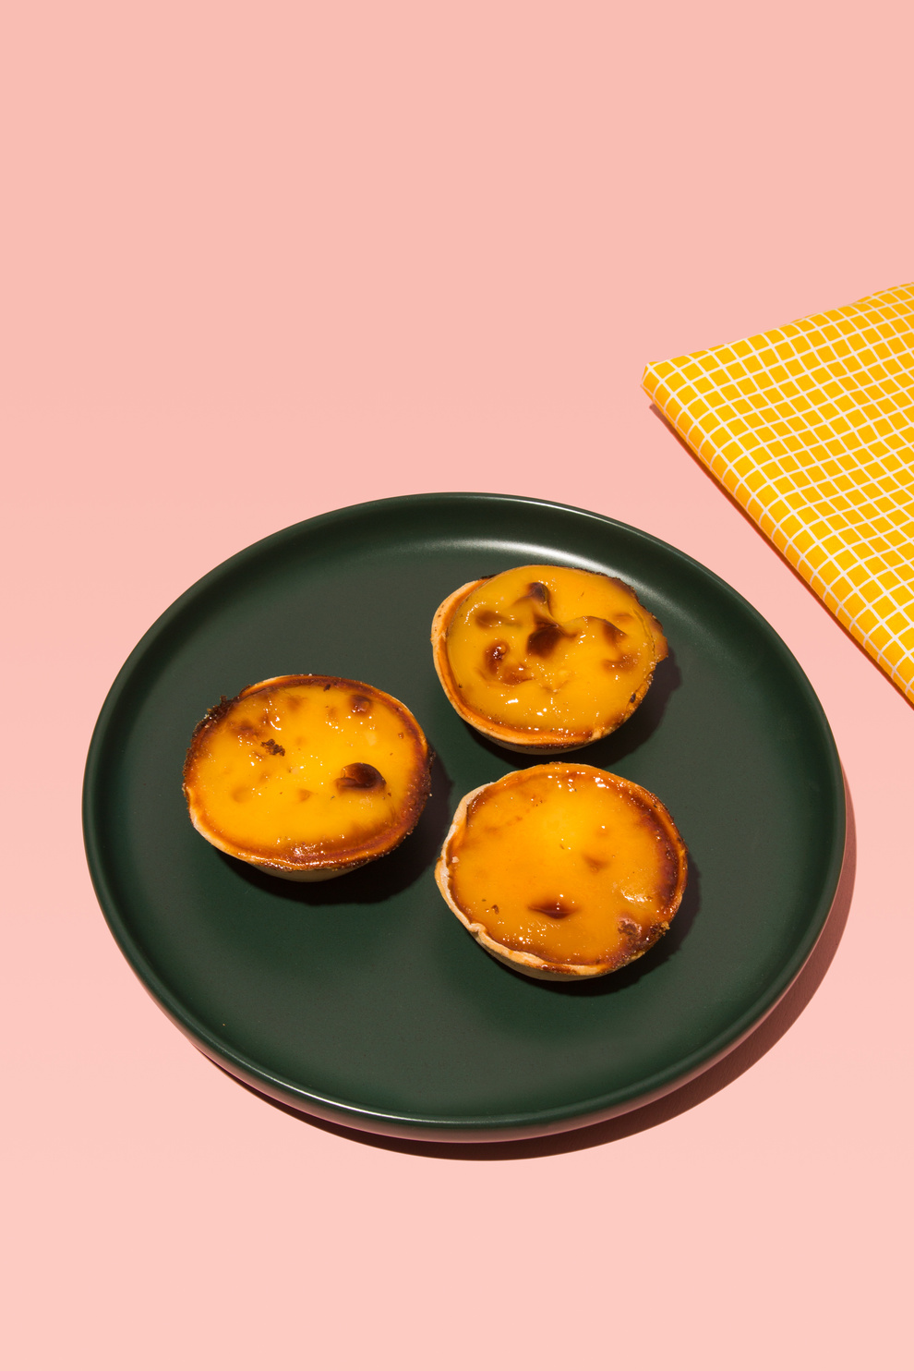
Thank you!

